Slide 1

Extração de Água de um Poço
TP7-3 grupo 2:
Edson Come (115640), Francisco Rolo (114570),
Henrique Manuel Ferreira (113600), Hugo Dias (114142),
Madalena Ferreira (114253), Rita Soares (114223)

Slide 2

Sensores e Atuadores

Slide 3

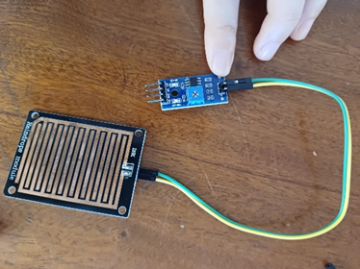
Sensor de Humidade
É constituído por dois componentes:
Medidor de humidade do tipo resistivo;
Sensor de temperatura do tipo DH11.

Slide 4
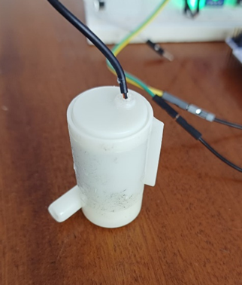
Bomba de água
As bombas de água são dispositivos utilizados para mover água de um lugar para outro.

Slide 5
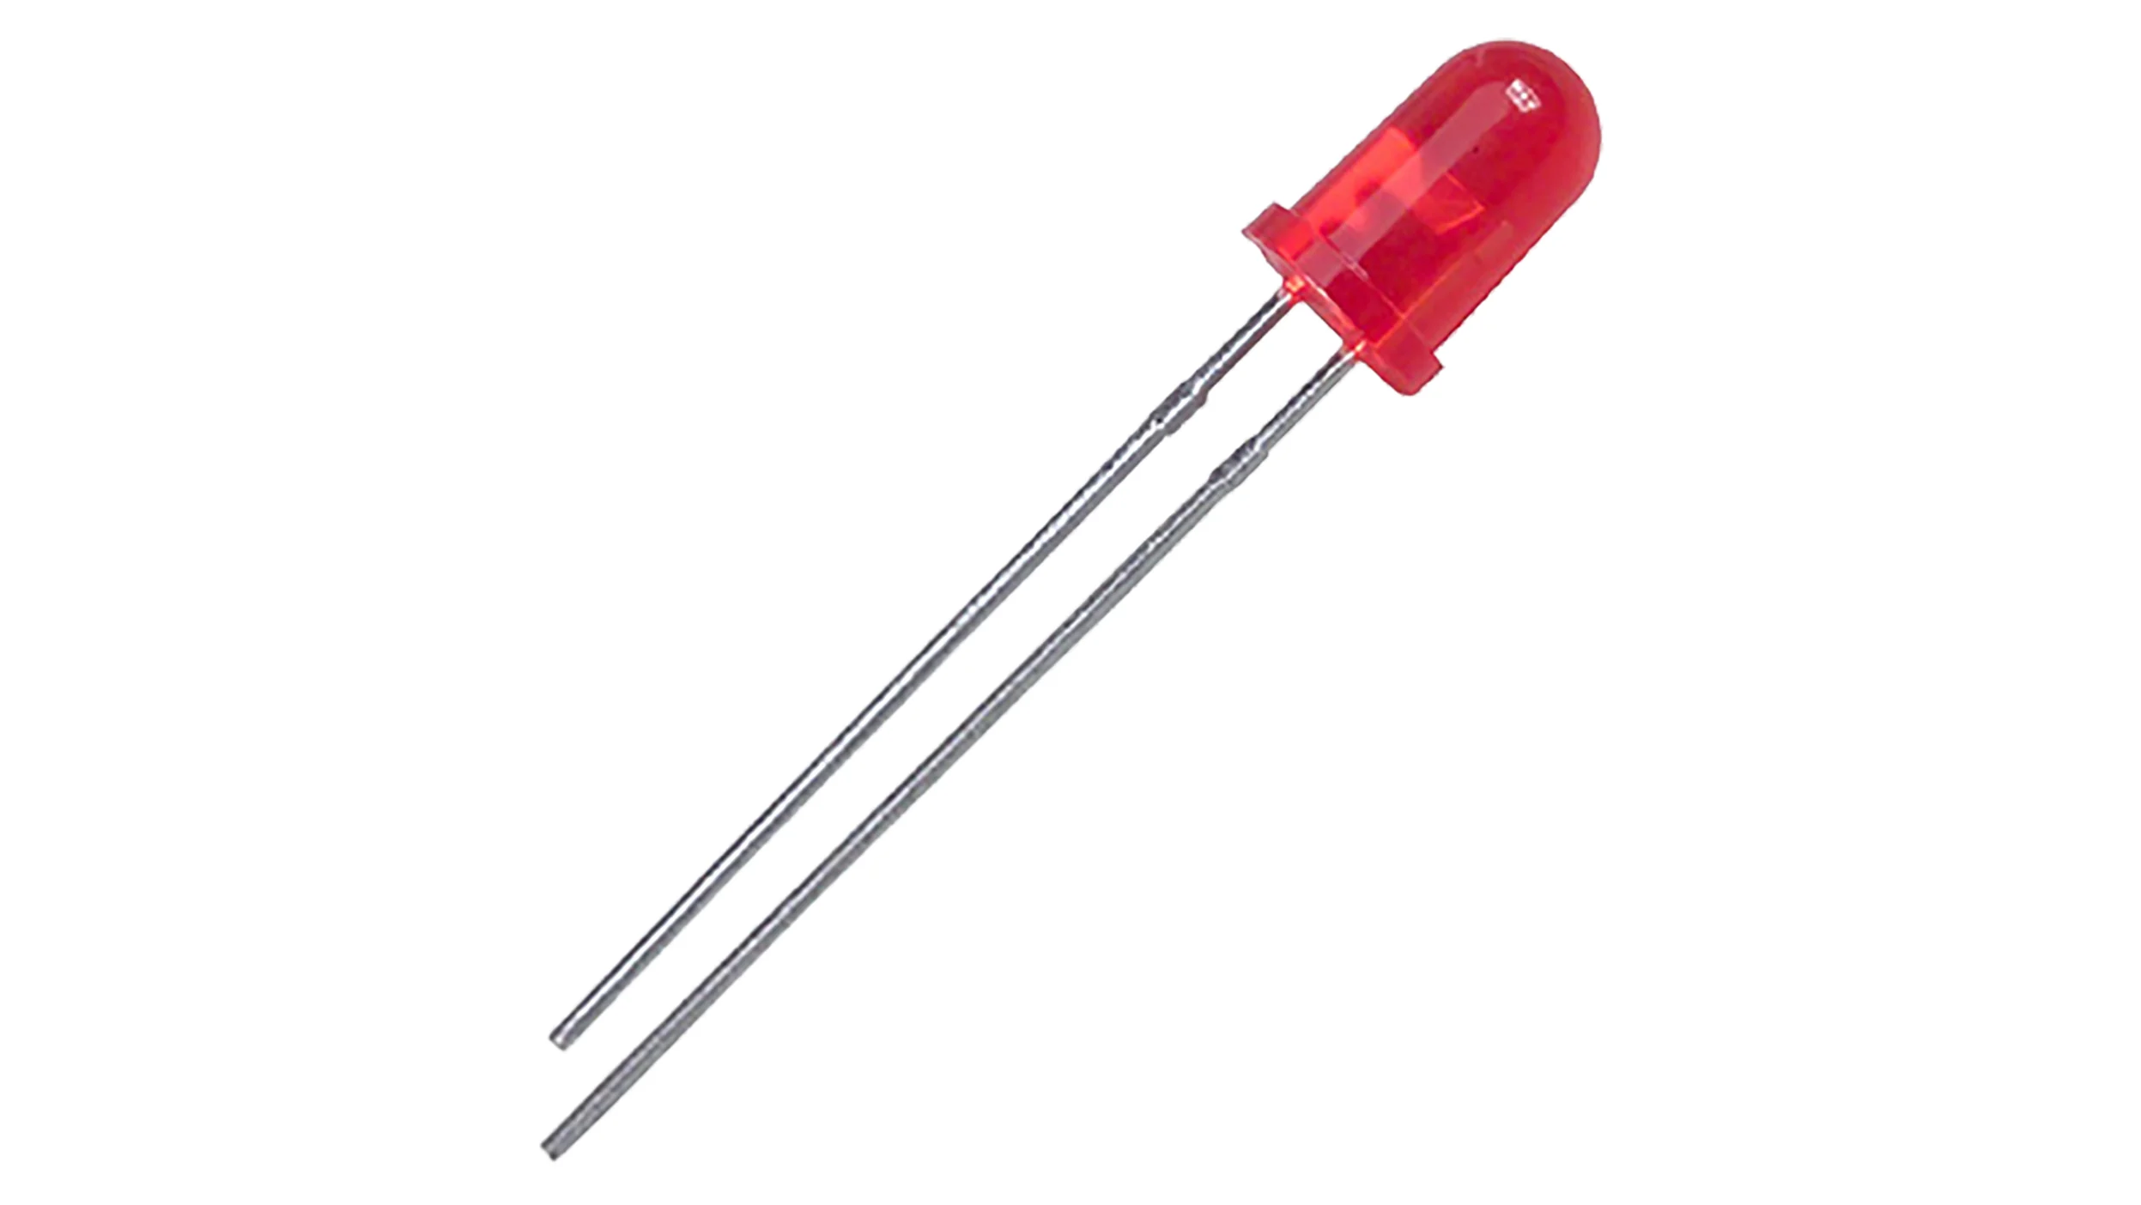
LED’s
Um LED, díodo emissor de luz, é um semicondutor que emite luz quando corrente flui através dele.
Neste projeto utilizámos 2 LEDs (verde e vermelho) com o objetivo de sinalização do estado da operação.

Slide 6
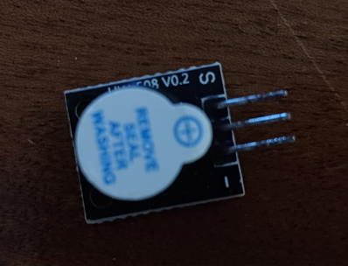
Buzzer
Um buzzer é um dispositivo que converte sinais elétricos em ondas sonoras audíveis.

Slide 7
Outros componentes utilizados

Slide 8
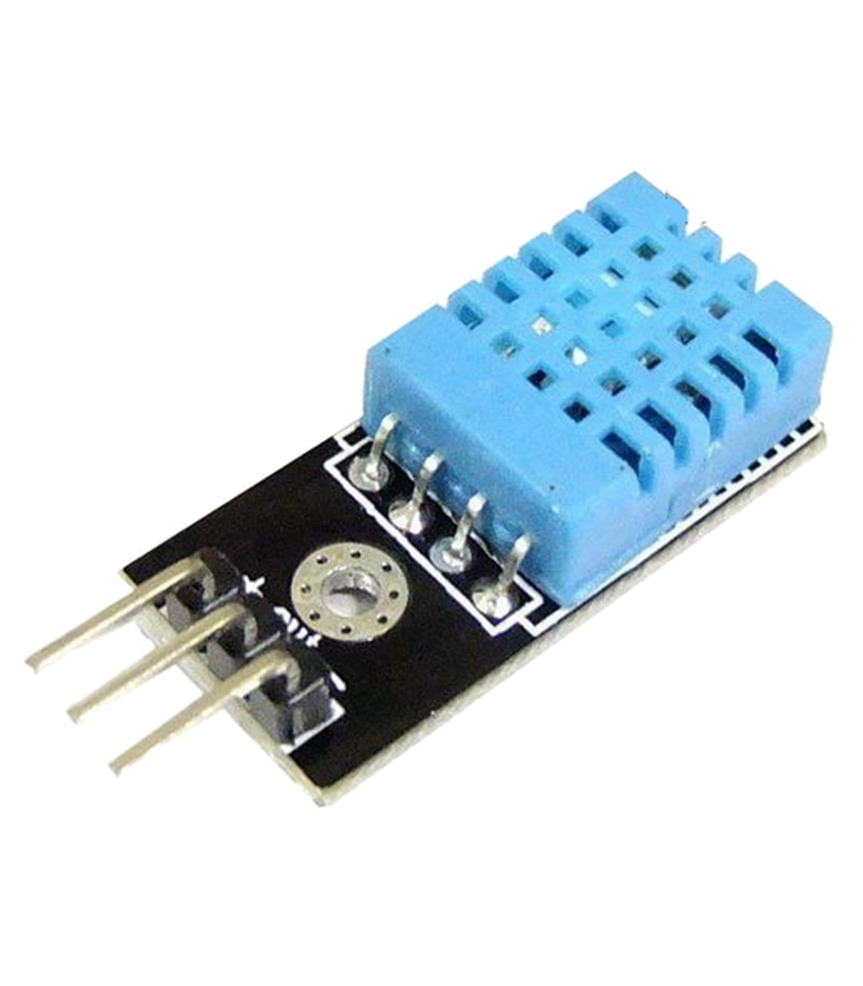
Transístor
Um transístor é um componente eletrónico semicondutor que pode amplificar ou comutar sinais elétricos.
É constituído por três terminais: o emissor, a base e o coletor.

Slide 9
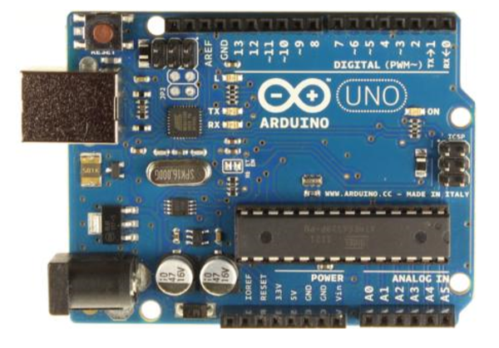
Microcontrolador
Um microcontrolador é um circuito integrado compacto projetado para executar tarefas predefinidas com alta eficiência e baixo consumo de energia.
É constituído por um processador central (CPU), memória (RAM e ROM) e periféricos de entrada/saída integrados em um único chip.

Slide 10
Execução do projeto

Slide 11
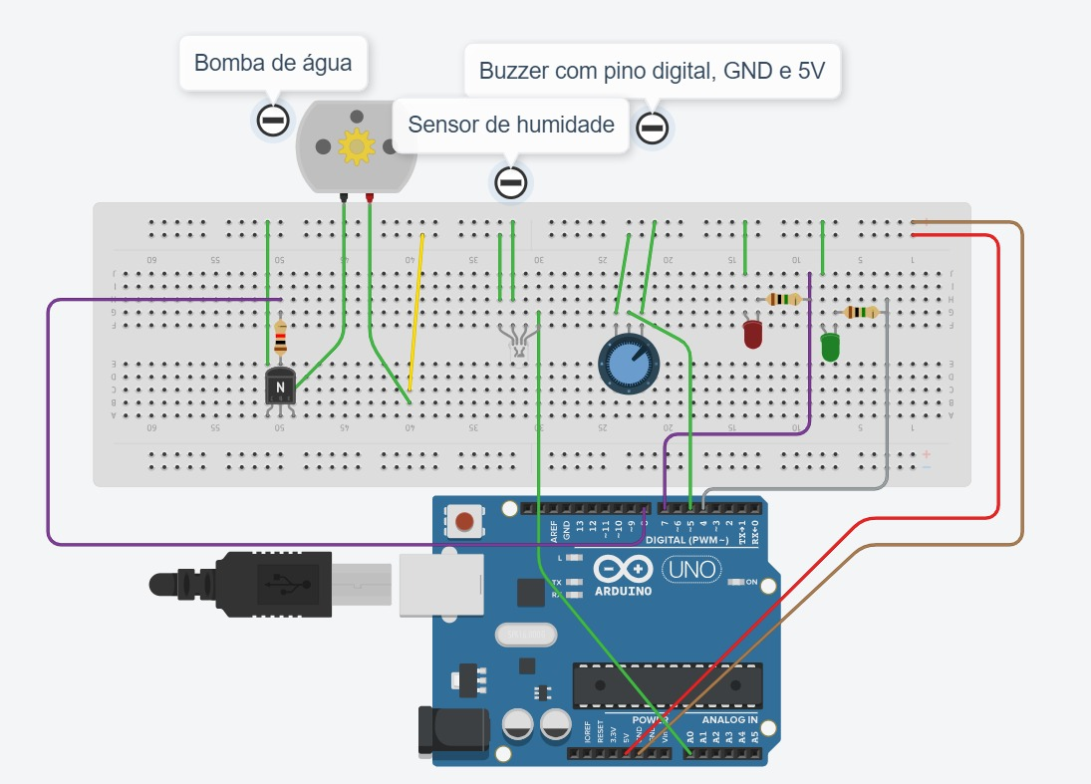
Implementação do Circuito

Slide 12
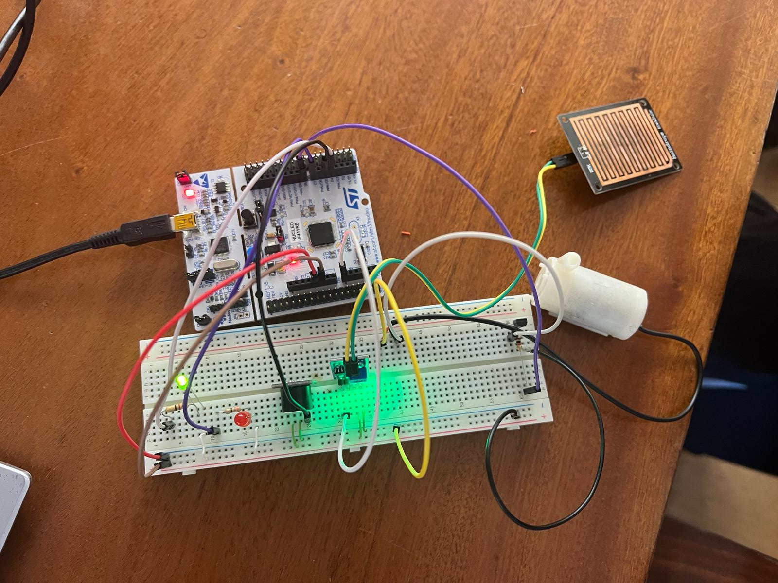
Protótipo Final
Imagem

Slide 13
Conclusão
Com este trabalho conseguimos:
Adquirir conhecimento teórico;
Interpretar e idealizar um projeto;
Aprender linguagens de programação;
Manusear o software STM32;
Entender as características do microcontrolador, sensores e atuadores, bem como, as suas aplicações e o seu funcionamento.

Slide 14
Obrigado!

